Slide 1
ძალადობა სკოლაში
პრევენცია და მასზე
რეაგირების გზები

Slide 2
პრობლემის აღწერა
ბულინგის ფორმების, მასთან დაპირისპირების, თავდაცვისა და პრევენციის სტრატეგიების შესახებ დაბალი ცნობადობა, მოსწავლეებში და მასწავლებლებში
პროგრამის მიზანი
მოსწავლეთა შორის მატერიალური და ციფრული რესურსებით ძალადობისა და აგრესიის აღმოფხვრის ხელშეწყობა.
ამოცანები
ფსიქოლოგის ჩართულობით ძალადობის თემაზე ელექტრონული რესურსების მომზადება;
მოსწავლეებისათვის სპეციალური ცოდნის მიწოდება ბულინგის რაობაზე;
მასწავლებელთა და მშობელთა კომპეტენციის ამაღლება ბულინგის მართვაში.

Slide 3
შესაძლო რისკები და მათი მართვა
მოსწავლეთა ნაკლები გულწრფელობა
მოსწავლეებთან დისკუსიების გამართვა ბულინგის რაობასა და მისი დაძლევის გზებზე;
მშობელთა დაბალი მოტივაცია
მშობლებთან კომუნიკაცია სკოლის ვებგვერდის მეშვეობით;
მასწავლებელთა ნაწილის დაბალი მზაობა
მასწავლებლებთან ვორქშოფებისა და ტრენინგების ჩატარება.

Slide 4
პროექტის განხორციელების ეტაპები
სამუშაო ჯგუფების შექმნა და შეხვედრები სკოლის ფსიქოლოგებთან
კვლევა, მიმდინარე შედეგების ანალიზი და რეკომენდაციები
განხორციელებული აქტივობების კვლევა საბოლოო რეკომენდაციები
რეკომენდაციების საფუძველზე განხორციელებული აქტივობები
თანამშრომლობა გარე ორგანიზაციებთან

Slide 5
დაგეგმილი აქტივობები
სადიაგნოსტიკო კვლევის ჩატარება ძალადობის მიმართ მოსწავლეთა დამოკიდებულების შესასწავლად, შედეგების ანალიზი
ტრენინგები მასწავლებლებთან, მშობლებთნ და დამრიგებლებთან ძალადობის პრევენციაზე
ფსიქოლოგის ჩართულობით ციფრული რესურსების შექმნა მასწავლებლებისა და მოსწავლეებისათვის
მოსწავლეებთან დისკუსიის ჩატარება ძალადობის დაძლევის გზებზე

Slide 6
დაგეგმილი აქტივობები
ძალადობის პრევენციისათვის მრავალფეროვანი კონკურსების დაგეგმვა-განხორციელება
მრგვალი მაგიდა თემაზე „სკოლისა და ოჯახის თანამშრომლობა აგრესიის დასაძლევად“
თანამშრომლობა საჯარო და კერძო ორგანიზაციებთან
შედეგების შეჯამება

Slide 7
კვლევის მიზანი: აგრესიის იდენტიფიცირებისა და რეაგირების ინსტრუმენტების ეფექტურობის განსაზღვრა
სადიაგნოსტიკო კვლევა
# | სამიზნე | რაოდენობა | კვლევის ინსტრუმენტი | პასუხისმგებელი პირები
1 | მოსწავლე | 100 | ანკეტირება/კითხვარი | ადმინისტრაცია, ფსიქოლოგი, დამრიგებლები
2 | მასწავლებელი | 9 | ფოკუსჯგუფი/მრგვალი მაგიდა | ადმინისტრაცია, ფსიქოლოგი
3 | მშობლები | 15 | ფოკუსჯგუფი | ადმინისტრაცია, ფსიქოლოგი

Slide 8
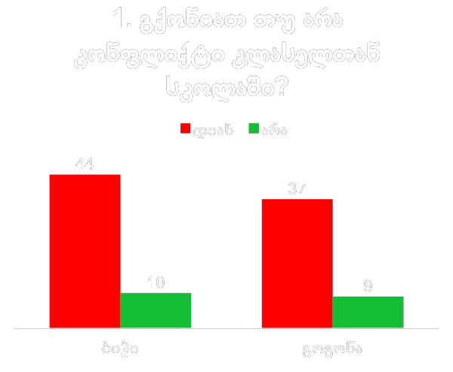
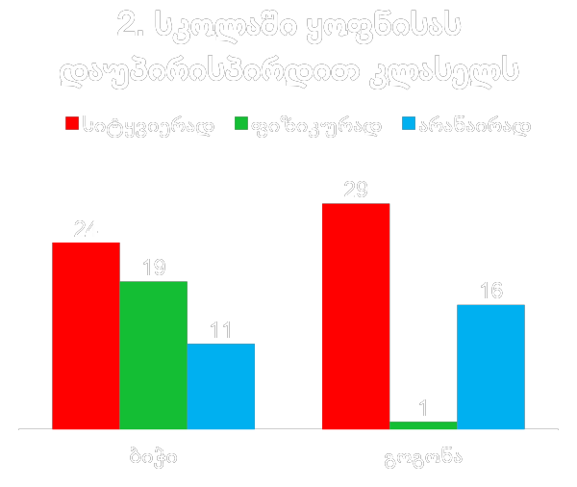
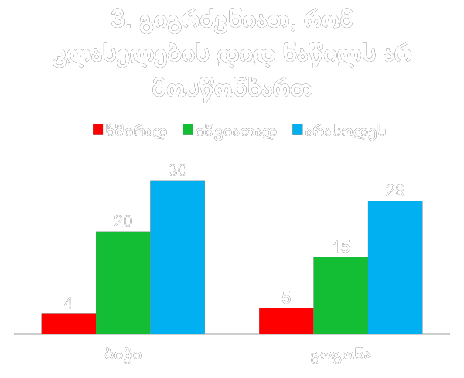
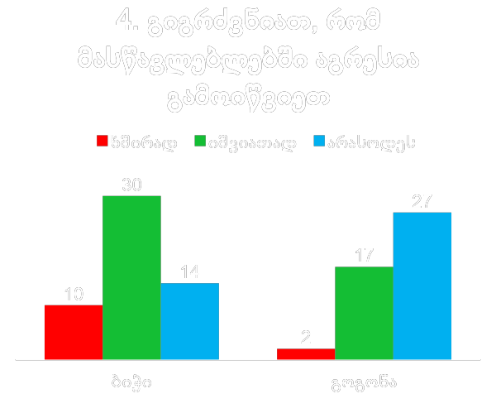
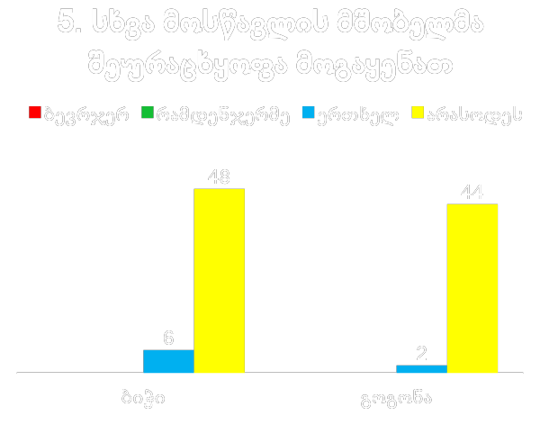
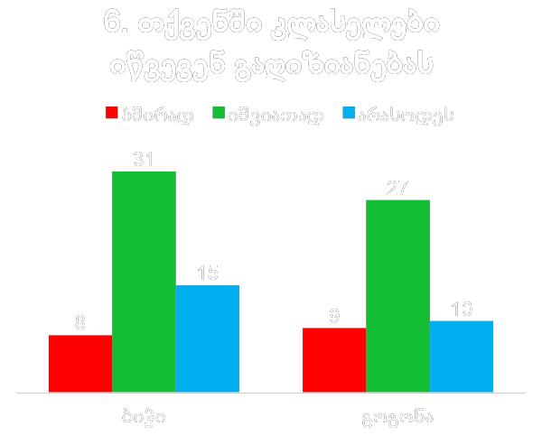

Slide 9
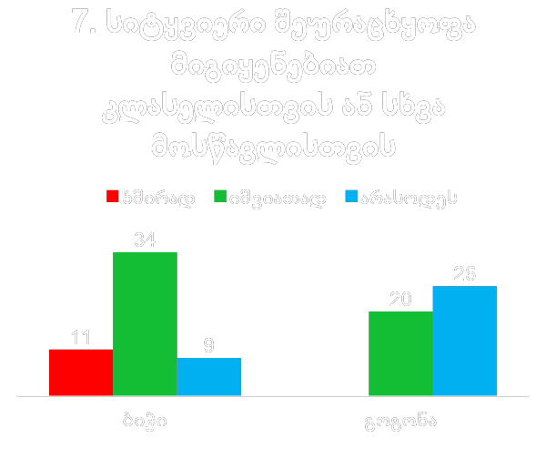
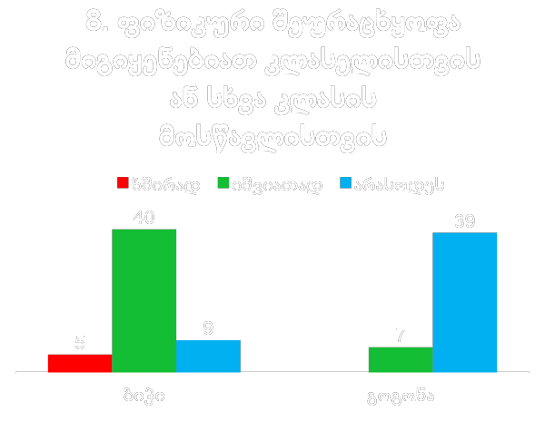
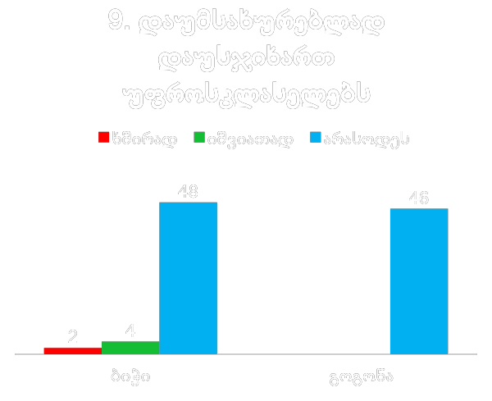
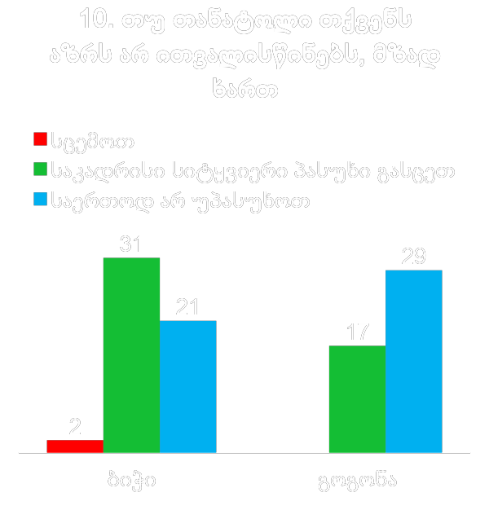
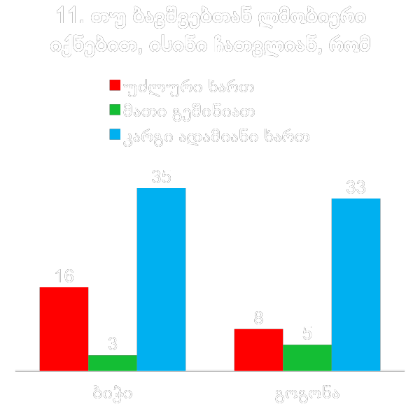
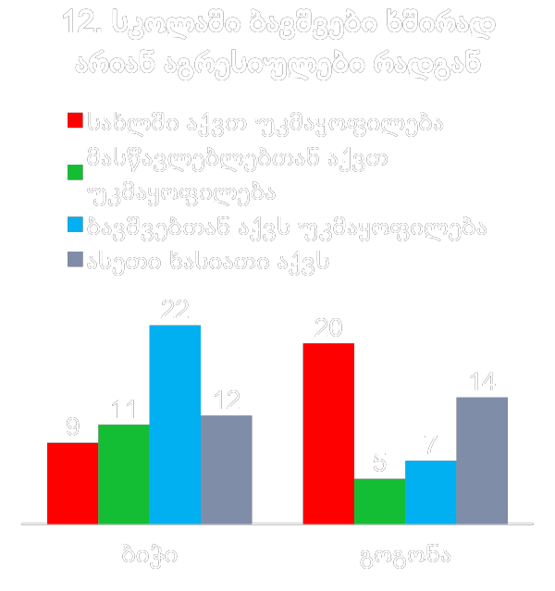
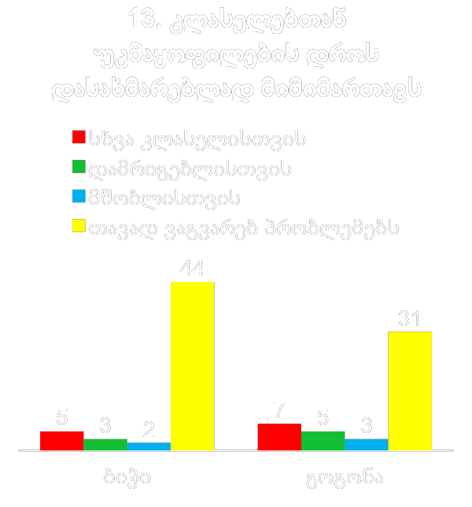

Slide 10
ჯგუფური ინტერვიუ (ფოკუსჯგუფი)
სამიზნე ჯგუფი | მასწავლებელი | მშობელი
რაოდენობა | 9 | 15
შედეგი | მასწავლებელთა ნაწილი მოსწავლეთა ძალადობრივი ქმედების შემთხვევებს აღიქვამს, როგორც გაუცნობიერებელ აქტს და არ აკავშირებს ბულინგთან; ძირითადად ჭარბობს ფსიქოლოგიური ტიპის ბულინგი, რომელსაც აქვს ტენდენციური ხასიათი; ბულინგის წინააღმდეგ ბრძოლის მეტი ეფექტურობის საშუალებებად მასწავლებლები მიიჩნევენ თემასთან დაკავშირებულ სასკოლო ღონისძიებების ხარისხის და რაოდენობის ამაღლებას. | მშობელთა ნაწილი ვერ ახერხებს შვილის აგრესიულ ქცევაში სხვის მიმართ ძალადობრივი ქმედების იდენტიფიცირებას; უმეტესობამ აღნიშნა, რომ მუდმივად უსმენენ საკუთარ შვილებს, თუმცა ამავდროულად საუბრობდნენ დროის უკმარისობის შესახებ; უმეტესობამ აღნიშნა, რომ კარგად იცნობენ თავიანთი შვილების გარემოს, თუმცა საშუალო საფეხურის მოსწავლეთა მშობლებს ნაკლები ინფორმაცია ჰქონდათ ინფორმაცია სკოლაში მიმდინარე უმნიშვნელოვანესი მოვლენების შესახებაც კი.

Slide 11
განხორციელებული აქტივობები
კონკურსები ბულინგის თემაზე
ნახატების, ელ. პრეზენტაციების შექმნა
სლოგანების, პოსტერების და ბროშურების შექმნა
იუსტიციის სამინისტროს სსიპ დანაშაულის პრევენციის ცენტრის ფსიქოლოგების ტრენინგები ბულინგის თემაზე
მასწავლებლებთან
მშობლებთან
მოსწავლეებთან
ესსეები და ვიდეობი

Slide 12
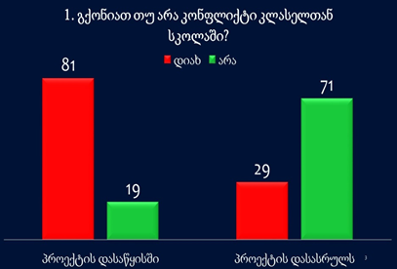
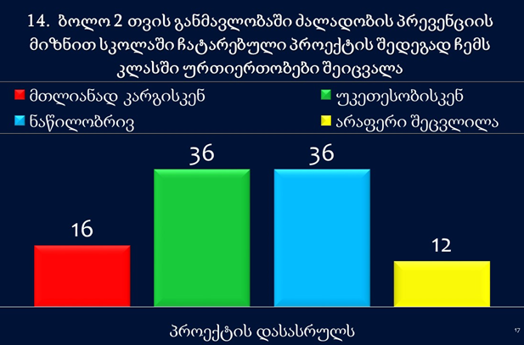
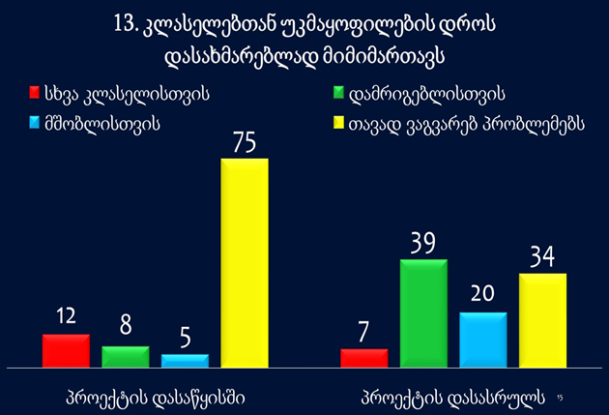
პროექტის შეფასება

Slide 13
შედეგები და დასკვნა:
ამაღლდა მოსწავლეთა ცნობიერება ბულინგის შესახებ
ბავშვების ჩართულობით შეიქმნა რესურსი
იკლო დისციპლინურმა დარღვევებმა
დამრიგებლთა ერთმა ნაწილმა შეძლო დამოუკიდებლად ბულინგის შემთხვევების იდენტიფიცირება და დროული რეაგირება

Slide 14
რეკომენდაციები
შედეგების ხელმისაწვდომობა
პროექტის დადებითი შდეგების შესახებ ინფორმაცია უნდა მიეწოდოს სასკოლო საზოგადოებას ყველა საფეხურზე
ბულინგის მართვა
მასწავლებლემა და მოსწავლეებმა უნდა შეძლონ ბულინგის შემთხვევების ამოცნობა და შესაბამისად რეაგრება
მოსწავლეთა ჩართულობა
უნდა გაიზარდოს მოსწავლეთა ცნობიერება ბულინგის თემაზე
მათი ჩართულობით უნდა შეიქმნას რესურსი ამ ტემაზე
მშობელთა ჩართულობა
მშობელთა ცნობიერების ამაღლება ბულინგის თემაზე

Slide 15
გმადლობთ ყურადღებისთვის!
გულნაზ ხორბალაძე სსიპ-ქალაქ თბილისის N128 საჯარო სკოლა http://128skola.blogspot.com/p/blog-page_28.html

